Slide 1

Trường Tiểu học Nam Hải
Kính chào
Quí thầy cô về dự chuyên đề
LỚP 5
RÈN KĨ NĂNG ĐỌC HIỂU QUA TIẾT TẬP ĐỌC
GV: Đặng Thị Kim Dung
1

Slide 2
TẬP ĐỌC
ÚT VỊNH

Slide 3
LUYỆN ĐỌC

Slide 4
Hướng dẫn chia đoạn: 4 đoạn
* Đoạn 1: Nhà Út Vịnh…lên tàu
* Đoạn 2: Tháng trước…như vậy nữa
* Đoạn 3: Một buổi chiều…tàu hỏa đến
* Đoạn 4: Một tiếng la…nên lời

Slide 5
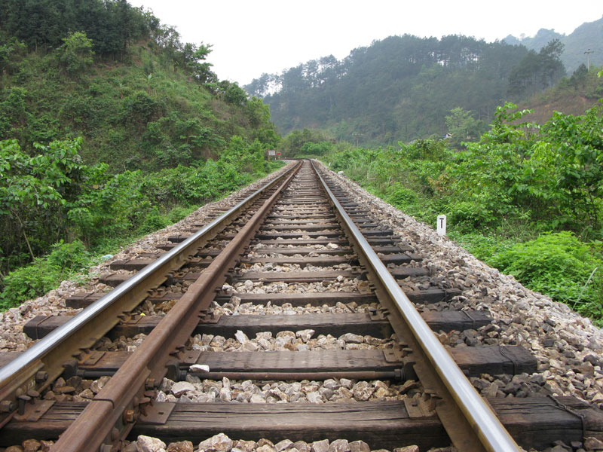
Thanh ray: thanh sắt hoặc thép ghép nối với nhau thành hai đường song song để tạo thành đường cho tàu hỏa chạy.

Slide 6

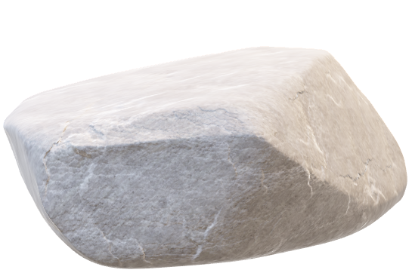
Chềnh ềnh (hoặc Chình ình): Lù lù trước mắt, chắn ngang đường đi .

Slide 7
Vịnh đang ngồi học bài, bỗng nghe thấy tiếng còi tàu vang lên từng hồi dài như giục giã.

Slide 9
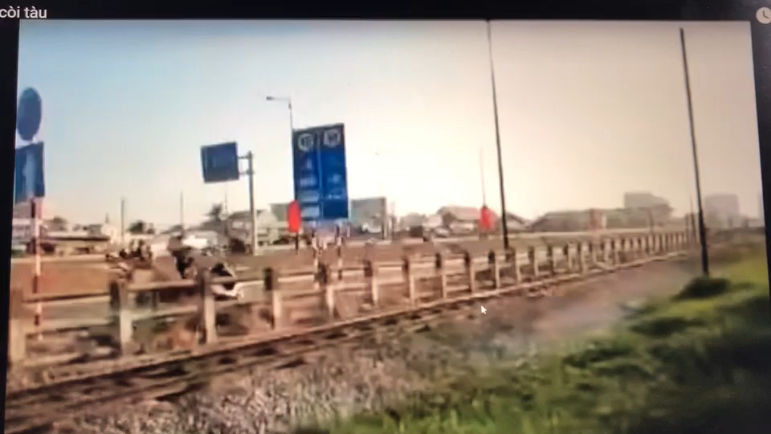

Slide 10
TÌM HIỂU BÀI

Slide 11


Rung chuông vàng

Slide 12




Rung chuông vàng
Đoạn đường sắt gần nhà Út Vịnh mấy năm
nay thường có những sự cố gì?
Câu 1
Lúc thì đá tảng nằm chềnh ềnh trên đường tàu
chạy, lúc thì ai đó tháo cả ốc gắn các thanh ray.
A
Hết giờ
1
2
3
4
5
0
Trẻ chăn trâu ném đá lên tàu.
B
Cả A và B.
c

Slide 13
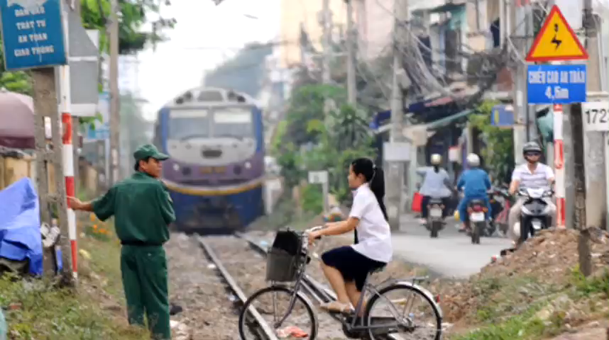

Slide 14
Rung chuông vàng
Tháng trước, trường của Út Vịnh đã phát
động phong trào gì?
Câu 2
Em yêu đường sắt quê em.
A
Hết giờ
Em yêu con đường quê em.
B
2
4
1
3
0
5
Cùng bảo vệ tuyến đường sắt quê hương.
c

Slide 15
Rung chuông vàng
Các bạn học sinh trường Út Vịnh đã cam kết
những gì khi tham gia phong trào “Em yêu
đường sắt quê em”?
Câu 3
Không chơi trên đường tàu, không ném đá lên
tàu và đường tàu.
A
Hết giờ
1
2
3
4
5
0
Cùng nhau bảo vệ an toàn cho những chuyến
tàu qua.
B
Cả 2 ý trên.
c

Slide 16
Rung chuông vàng
Út Vịnh đã làm gì để thực hiện nhiệm vụ giữ
gìn an toàn đường sắt?
Câu 4
Khuyên các bạn không ném đá lên tàu
A
Hết giờ
Thuyết phục Sơn – một bạn rất nghịch,
thường chạy trên đường tàu thả diều.
B
4
1
0
3
2
5
Nhặt những hòn đá tảng nằm trên đường
tàu chạy.
c

Slide 17
Rung chuông vàng
Nghe thấy tiếng còi tàu vang lên từng hồi dài
như giục giã, nhìn ra đường tàu, Út Vịnh thấy gì?
Câu 5
Thấy Hoa và Lan đang ngồi chơi chuyền thẻ
trên đó.
A
Hết giờ
Thấy Hoa và Lan đang ném đá lên tàu.
B
2
4
1
3
0
5
Thấy Hoa và Lan đang chạy nhảy trên
đường tàu.
c

Slide 18
Rung chuông vàng
Út Vịnh đã hành động như thế nào để cứu được
Hoa và Lan?
Câu 6
Gọi người lớn tới giúp đỡ
A
Hết giờ
La lớn: “Hoa, Lan, tàu hoả đến”, ôm Lan lăn
xuống mép ruộng trước khi tàu hoả đi tới.
B
4
1
0
3
2
5
Báo hiệu để đoàn tàu kịp thời dừng lại.
c

Slide 19
NỘI DUNG BÀI
Ca ngợi tấm gương giữ gìn an toàn giao
thông đường sắt và hành động dũng cảm
cứu hai em nhỏ của Út Vịnh.

